Slide 1
SAPlexa
Die Sprachassistenz für den betrieblichen Alltag
Adrian Gröne, Angelo Cavallaro, Daniel Kinzelmann, Eduard Bresemler, Hüseyin Kasarca
Angelo Cavallaro
Notes:
Vorstellung des Projekts

Slide 2

AGENDA
Vorstellung des Projekts
Präsentationsdauer 12 – 13 Minuten
Teilprozess der Wareneinlagerung im SAP
Schwerpunkte der Implementierung
Speech-To-Text Recherche und Implementierung
Auswahl der Spracherkennungssoftware
Ergonomie/ Testlauf der Sprachbedienung einhalten
JAVA Graphical User Interface
SWT Libraries
Design-Prinzipien und Gedanken hinter der Gestaltung
Schnittstellenprogrammierung
SAP ABAP API Programmierung
Java Connector (JCo)
Schnittstellen Datentransfer
Exkursion Groz-Beckert
Live-Demo bzw. Video-Tutorial
Projektausblick
davon Live-Demo (Video) 2-3 Minuten
Notes:
Interaktion: Wer kennt SAP ?
Referenten, alle ?

Slide 3

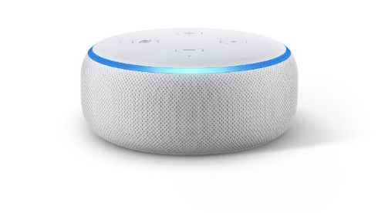
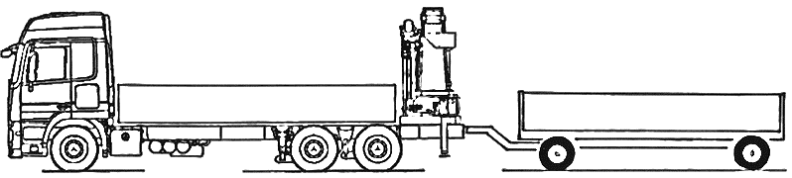


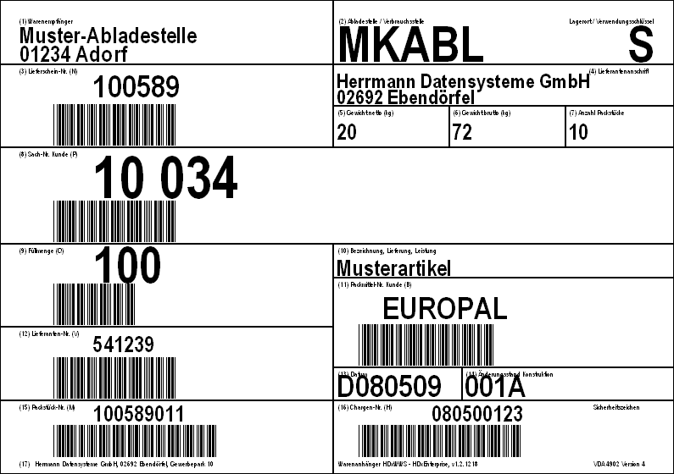
Szenario / Aufgabe
Teilprozess der Wareneinlagerung im SAP
Logistik / Wareneingang
SAPLEXA: Status Bestellung 10034
Lieferschein
SAPLEXA: OK
Notes:
Vorstellung des Projekts anhand der Skizze

Slide 4
Schwerpunkte der Implementierung
Speech-To-Text Recherche und Implementierung
JAVA Graphical User Interface
Relevante Daten bestimmen
SAP ABAP API Programmierung

Slide 5
Schwerpunkte der Implementierung
Speech-To-Text Recherche und Implementierung
Wahl der Sprachsteuerung:
Sichtung der Verfügbaren Spracherkennungssoftware
Google Cloud Speech to Text vs. CMUSphinx
Entscheidung für CMUSphinx -> Offline Verfügbar
-> Bereits Erfahrungen gemacht
-> Kostenlos und gut Dokumentiert

Slide 6


Schwerpunkte der Implementierung
Speech-To-Text Recherche und Implementierung
Google |  | CMU Sphinx
Gut Dokumentiert | Kostenpflichtig/API-Key nötig | Gut Dokumentiert | Muss für beste Qualität maßgeblich angepasst werden
Geringste Fehlerquote |  | Kostenlos/Ohne API-Key nutzbar
 |  | Bereits Erfahrungen

Slide 7
Schwerpunkte der Implementierung
Speech-To-Text Ergonomie
Key-Words um die Spracherkennung zu aktivieren: „Start“ und „Stop“
-> Oft das Flasche Key-Word erkannt, da
Umbenennung notwendig um Fehlerquote zu verringern
-> „HANA“ und „Okay“
-> „S“ Betonung fällt weg, dadurch genauere Differenzierung
Schlecht Ergonomie |  | Gute Ergonomie
Start |  | Hana
Stop |  | Okay
Start: 45…
Erkennung: „Stop“ -> Keine Aufnahme

Slide 8
Schwerpunkte der Implementierung
JAVA Graphical User Interface
Screenshots einfügen

Slide 9
Schwerpunkte der Implementierung
Relevante Daten bestimmen

Slide 10
Schwerpunkte der Implementierung
SAP ABAP API Programmierung

Slide 11
Live-Demo bzw. Video-Tutorial
Live-Demo bzw. Video-Tutorial
SAPlexa

Slide 12
Live-Demo bzw. Video-Tutorial
Live-Demo bzw. Video-Tutorial
BACKUP Video für Live Demo

Slide 13
Projektziele im Anschluss (Herr Stauß ? Grundsätzliche Optimierung und Erweiterung der Funktionen?)
Projekausblick

Slide 14
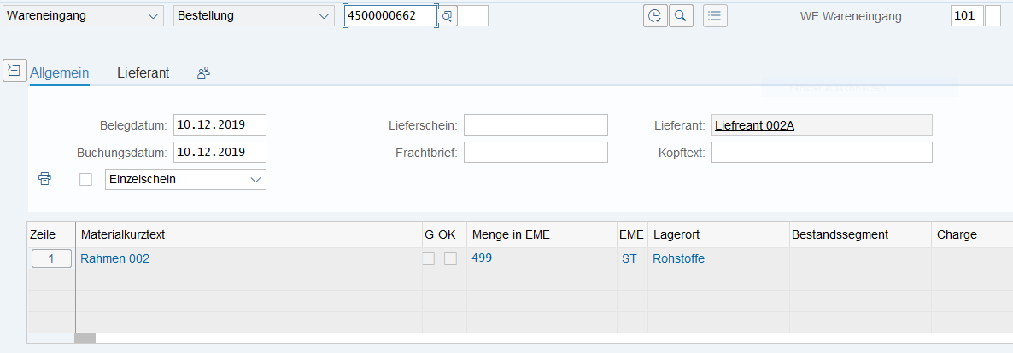
AGENDA
MIGO – Wareneingang buchen

Slide 15

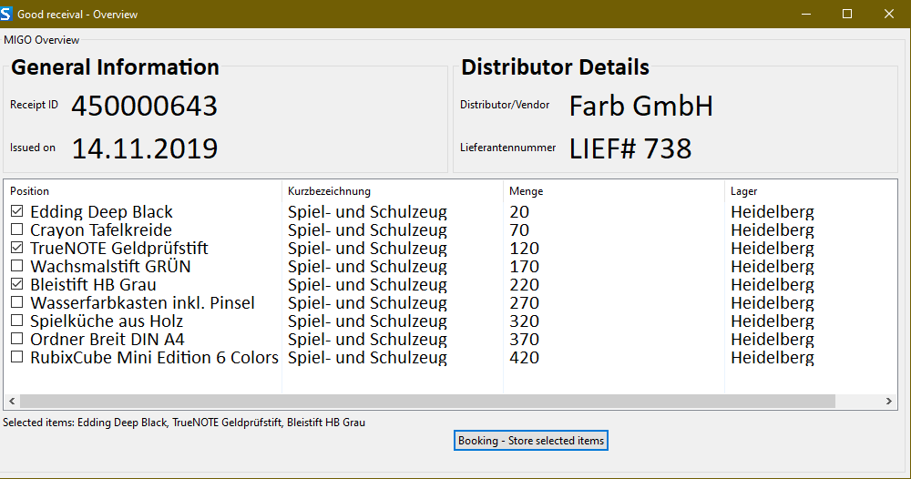
Motivation
Technische Struktur
Anwendungsoberfläche
Beispiel-Ansage „SAPlexa, zeige mir die Bestellung 643.“

